Slide 1














































МОДЕЛЬ
РАЗВИТИЯ ОБСТАНОВКИ В СООТВЕТСТВИИ С ПРОГНОЗОМ
НА ТЕРРИТОРИИ КРАСНОДАРСКОГО КРАЯ
Notes:
1

Slide 2


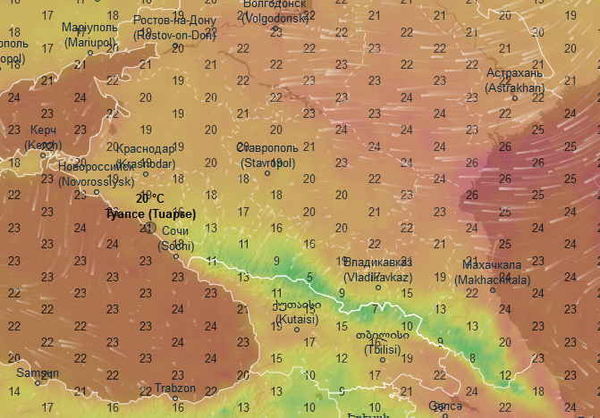
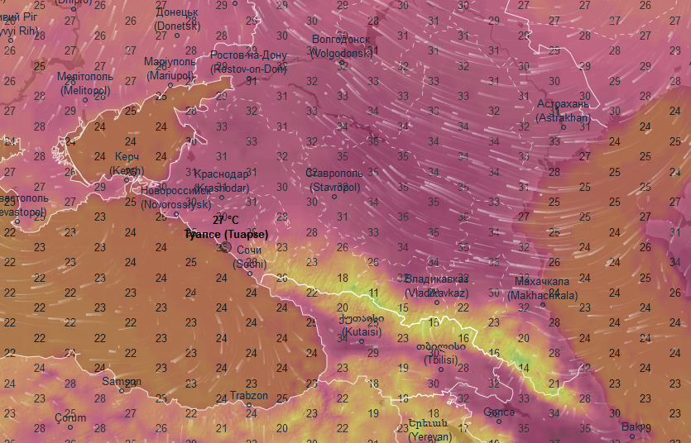

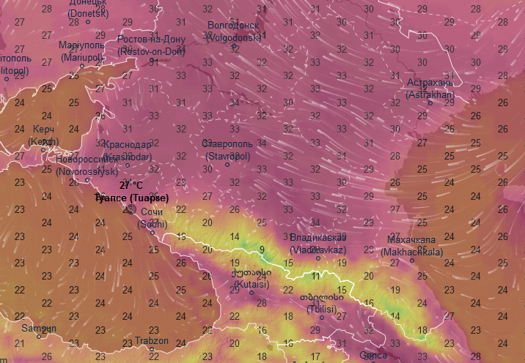
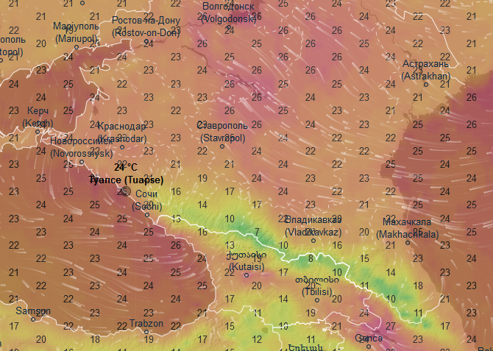
ПРОГНОЗ ТЕМАПЕРАТУРЫ НА ТЕРРИТОРИИ КРАСНОДАРСКОГО КРАЯ
НА 23.06.2020
06:00
12:00
18:00
24:00

Slide 3
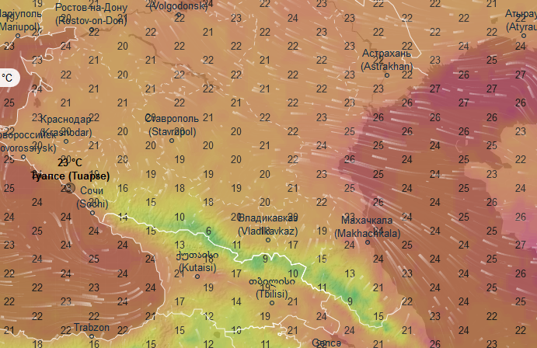
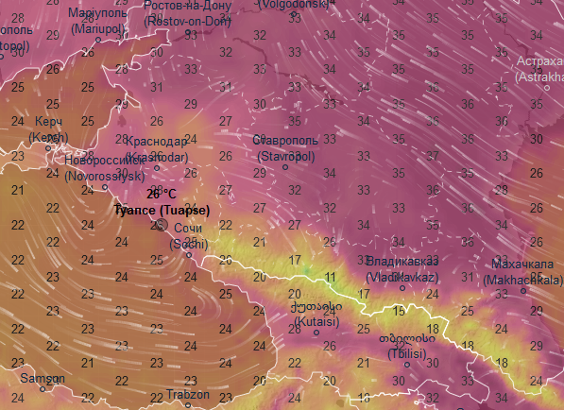
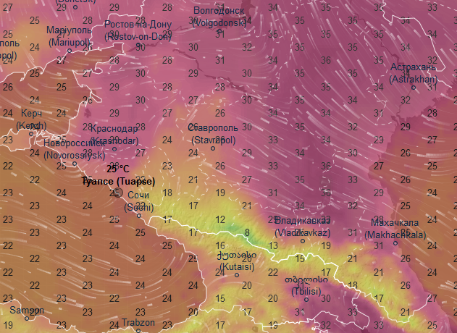
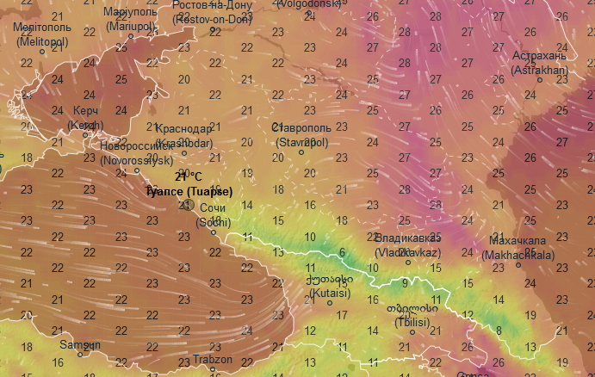
ПРОГНОЗ ТЕМАПЕРАТУРЫ НА ТЕРРИТОРИИ КРАСНОДАРСКОГО КРАЯ
НА 24.06.2020
06:00
12:00
18:00
24:00

Slide 4
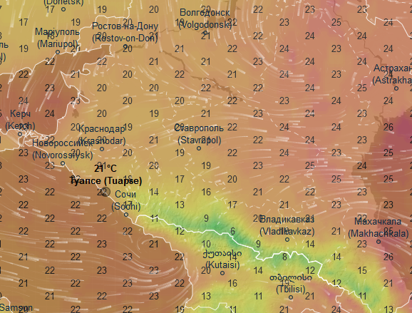
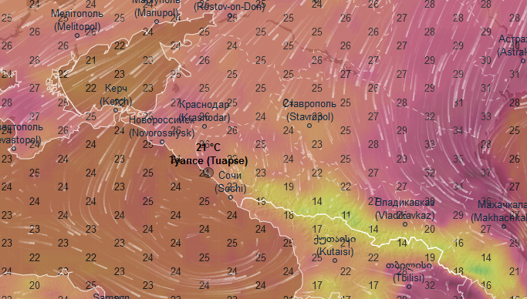
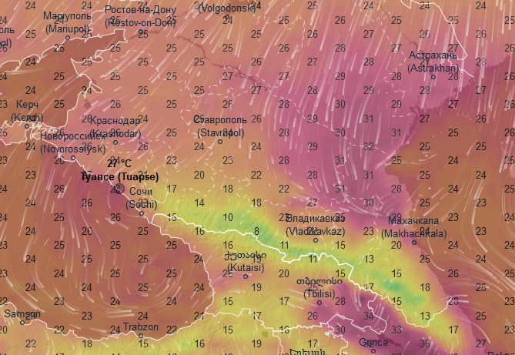
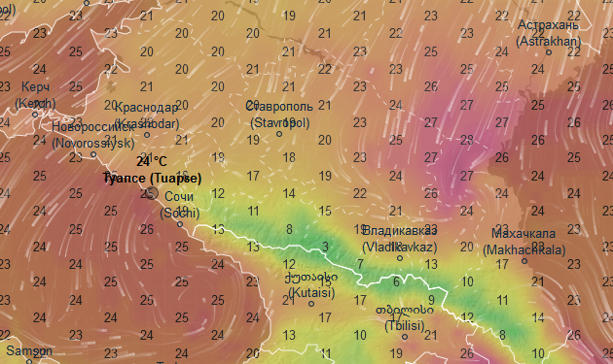
ПРОГНОЗ ТЕМАПЕРАТУРЫ НА ТЕРРИТОРИИ КРАСНОДАРСКОГО КРАЯ
НА 25.06.2020
06:00
12:00
18:00
24:00

Slide 5
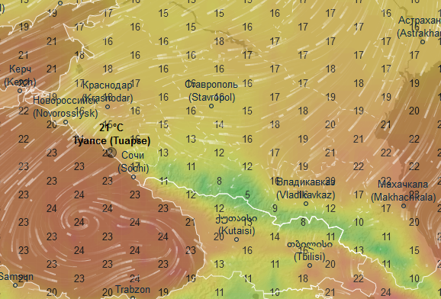
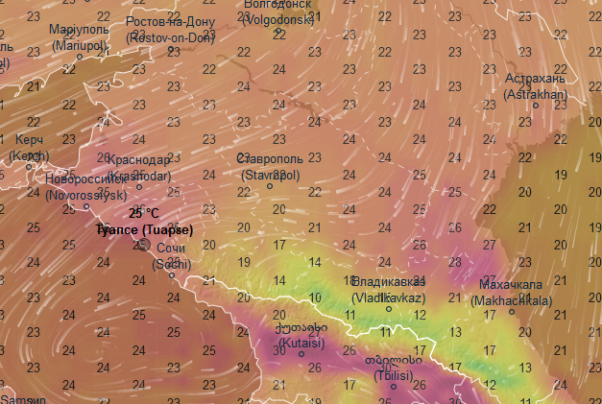
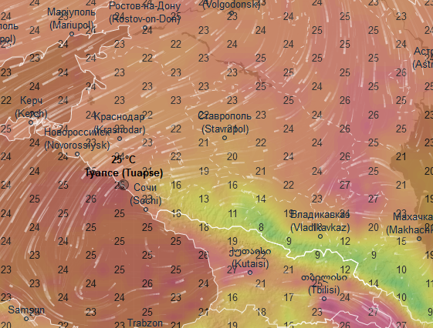
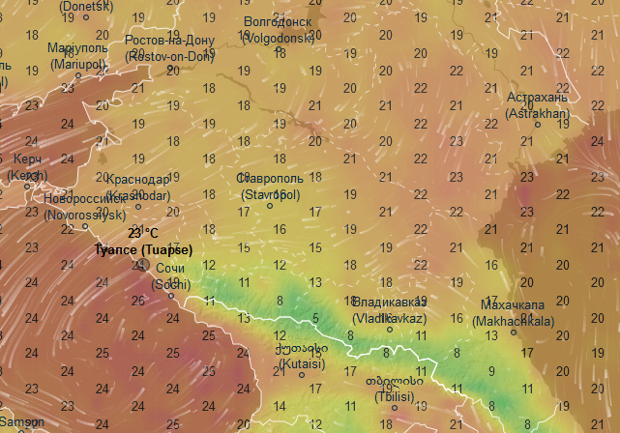
ПРОГНОЗ ТЕМАПЕРАТУРЫ НА ТЕРРИТОРИИ КРАСНОДАРСКОГО КРАЯ
НА 26.06.2020
06:00
12:00
18:00
24:00

Slide 6
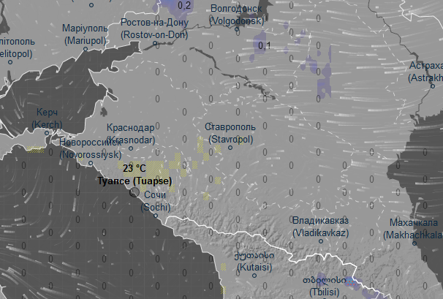
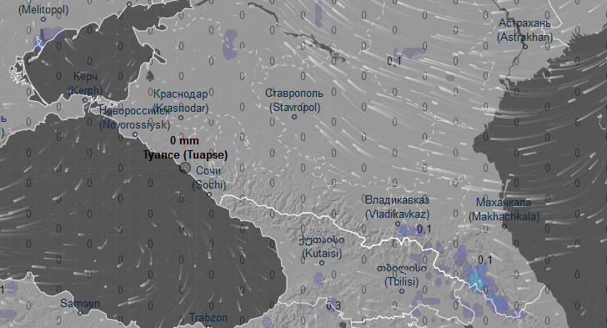
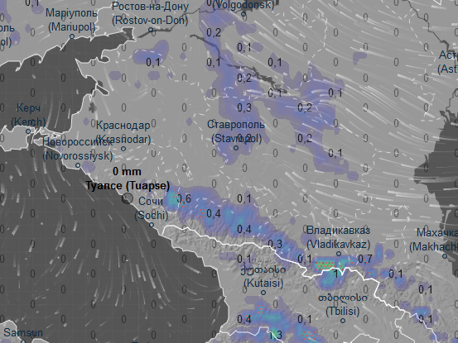
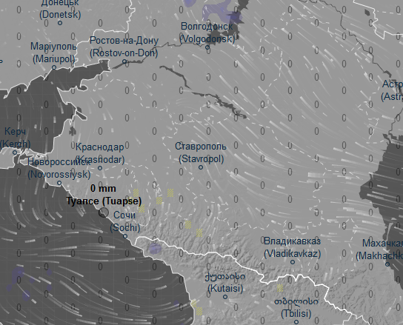
ПРОГНОЗ ВЫПАДЕНИЯ ОСАДКОВ НА ТЕРРИТОРИИ КРАСНОДАРСКОГО КРАЯ
НА 23.06.2020
06:00
12:00
18:00
24:00

Slide 7
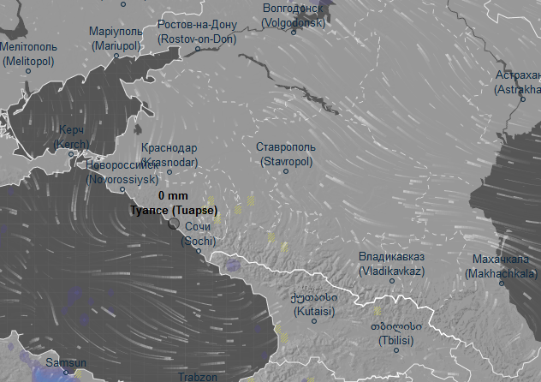
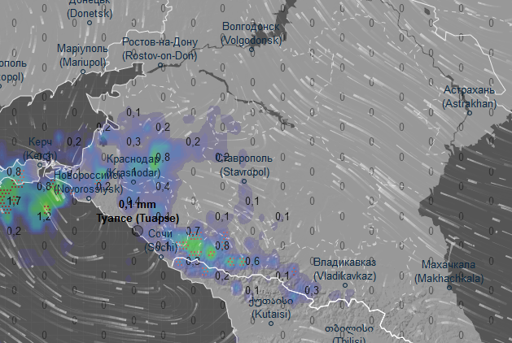
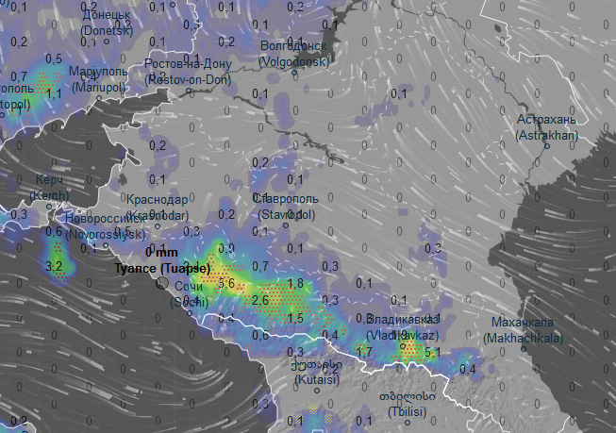
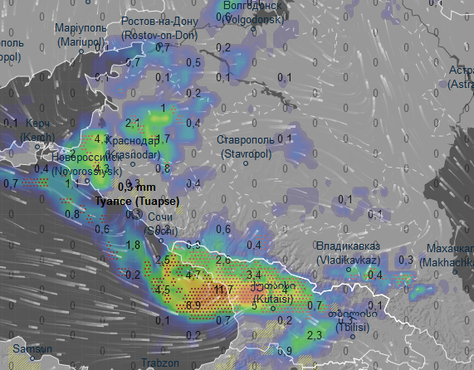
ПРОГНОЗ ВЫПАДЕНИЯ ОСАДКОВ НА ТЕРРИТОРИИ КРАСНОДАРСКОГО КРАЯ
НА 24.06.2020
06:00
12:00
18:00
24:00

Slide 8
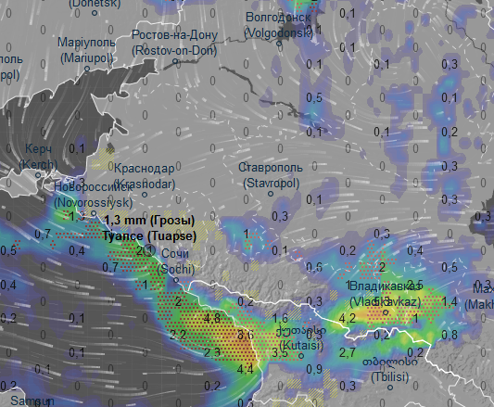
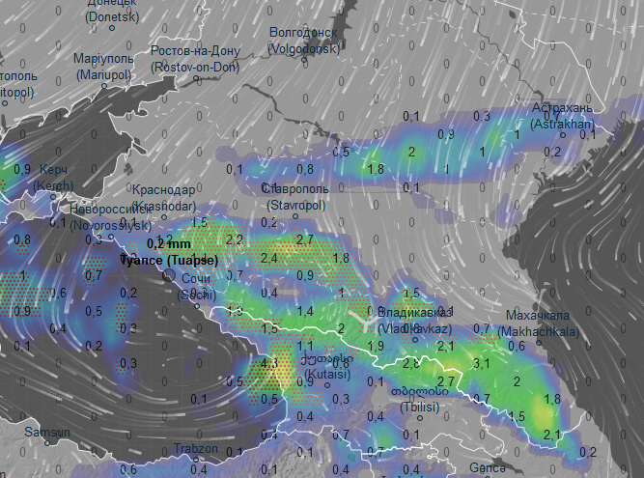
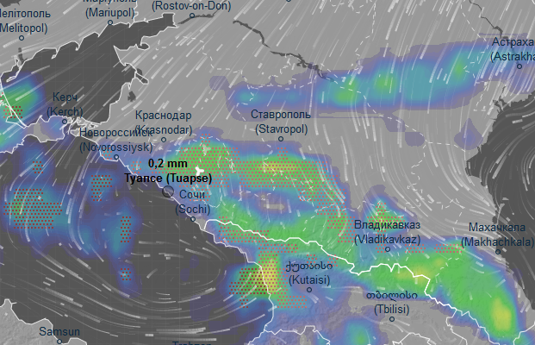
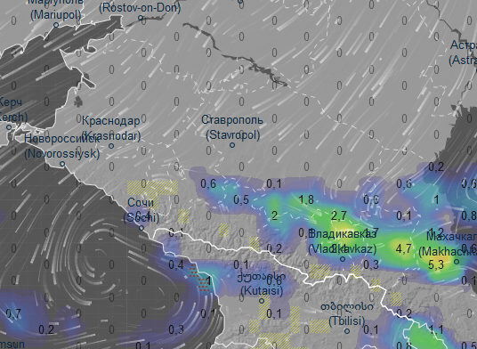
ПРОГНОЗ ВЫПАДЕНИЯ ОСАДКОВ НА ТЕРРИТОРИИ КРАСНОДАРСКОГО КРАЯ
НА 25.06.2020
06:00
12:00
18:00
24:00

Slide 9
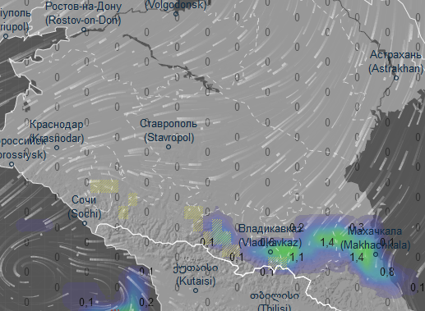
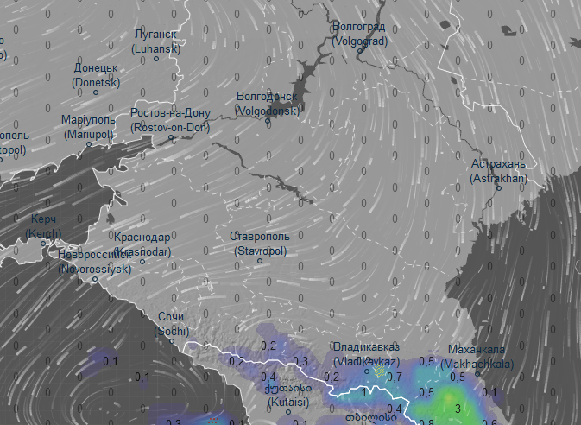
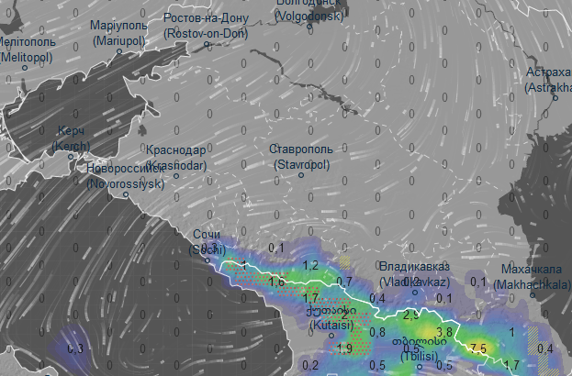
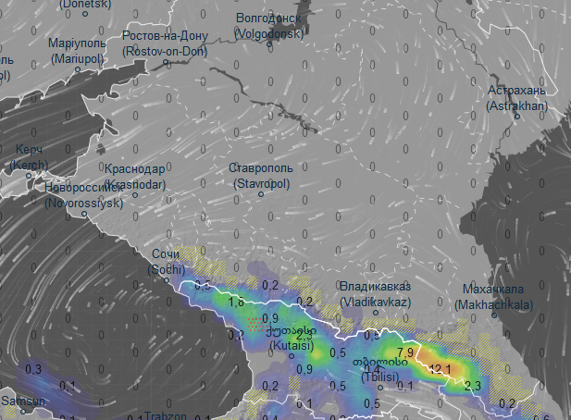
ПРОГНОЗ ВЫПАДЕНИЯ ОСАДКОВ НА ТЕРРИТОРИИ КРАСНОДАРСКОГО КРАЯ
НА 26.06.2020
06:00
12:00
18:00
22:00

Slide 10
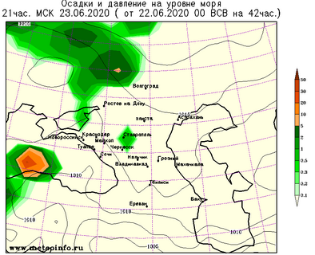
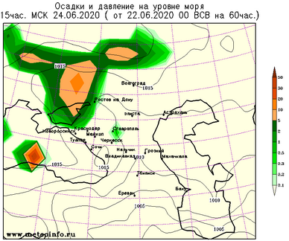
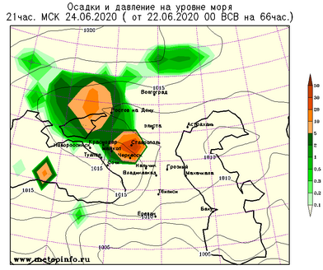
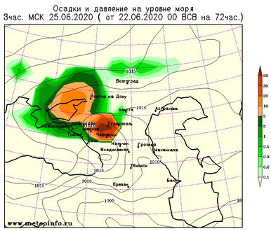
ПРОГНОЗ ВЫПАДЕНИЯ ОСАДКОВ НА ТЕРРИТОРИИ КРАСНОДАРСКОГО КРАЯ

Slide 11
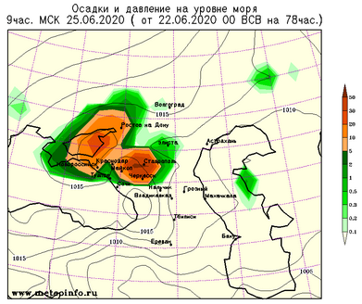
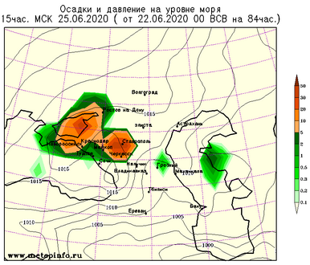
ПРОГНОЗ ВЫПАДЕНИЯ ОСАДКОВ НА ТЕРРИТОРИИ КРАСНОДАРСКОГО КРАЯ

Slide 12
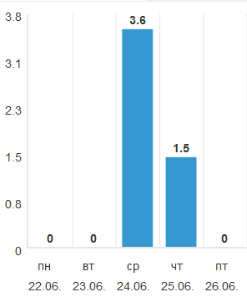
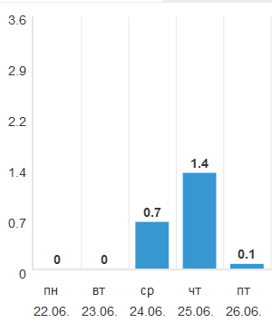
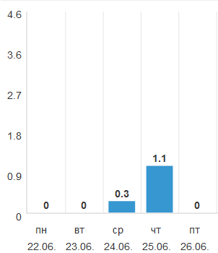
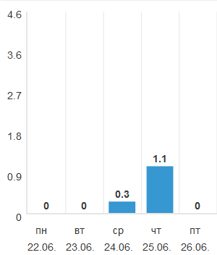
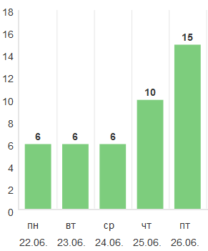
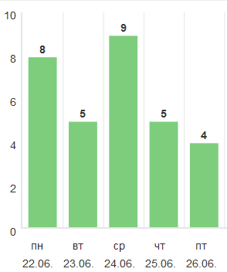
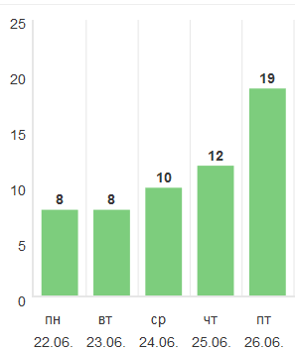
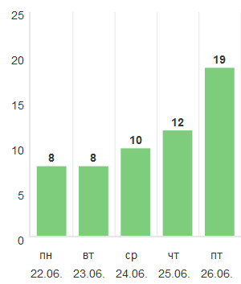
Информационный ресурс ventusky (прогноз выпадения осадков, порывы ветра):
Краснодар
Сочи
Новороссийск
Мостовской
Краснодар (порыв ветра)
Сочи (порыв ветра)
Новороссийск
(порыв ветра)
Мостовской (порыв ветра)

